Slide 1


KI-Mülleimer
Damiano (S5) und Stephan (S7)

Slide 2

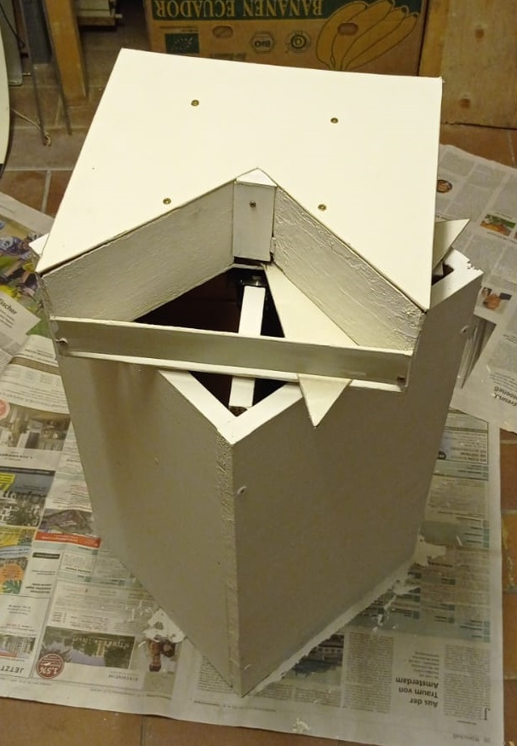
Inhaltsverzeichnis
Software
  Sobel Operator
  Die KI
Aufbau des elektromechanischen Teils
  Materialien
  Aufbau und Verbesserungen
Zusammenführung von Hard- und Software
  Zusätzliches Material
  Aufbau und Programmierung
  Tests und Änderungen
Weiterführung
  Verbesserungspotenzial
  Sponsoring oder Partnerschaft
  Zukunft und Markt Analyse
  Video
Rotierender Kopf
Abteilungen

Slide 3

Software

Slide 4

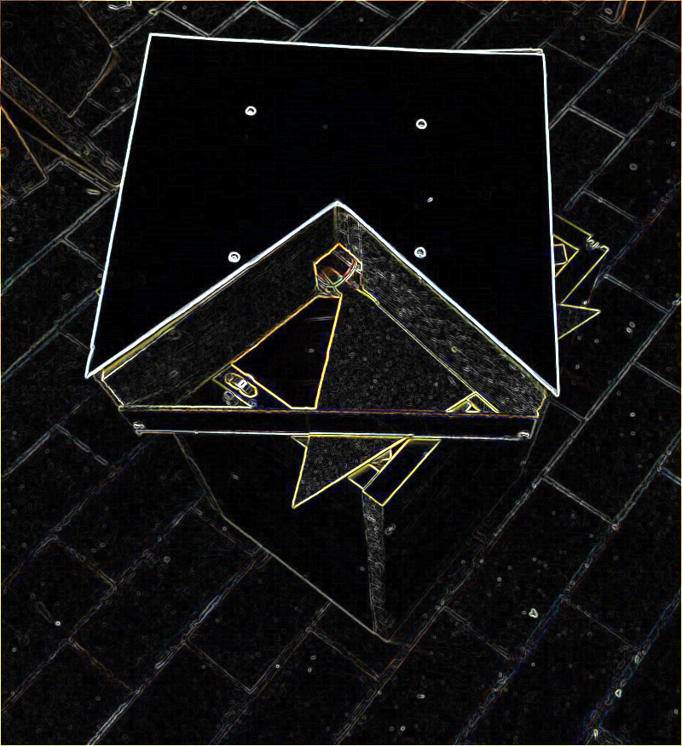
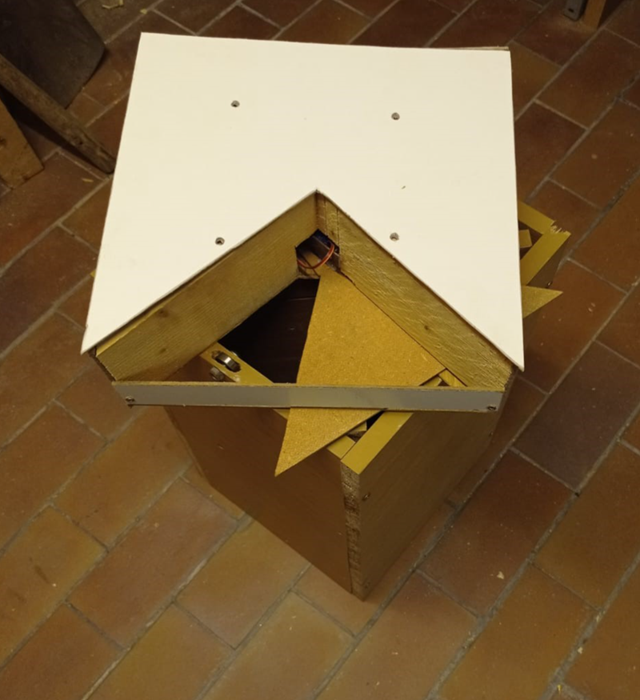
Sobel operator
Anfangsbild
Nach Sobel Operator Filter

Slide 5

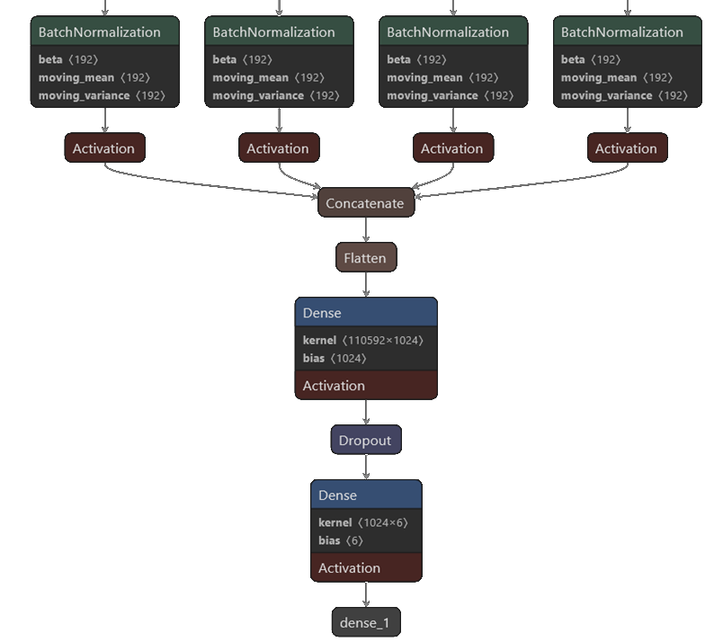

Die KI
•Bibliotheken (in Raspberry Pi):
Numpy, TensorFlow, Gpiod, Gpiozero, Pygame, Scipy, Sys, Os
Kurse zur Programmierung von KI
Wahl des Operators:
  Pytorch
  Tensorflow
  Datasets: 48.320 Bilder
  Training

Slide 6

Aufbau des elektromechanischen Teils

Slide 7
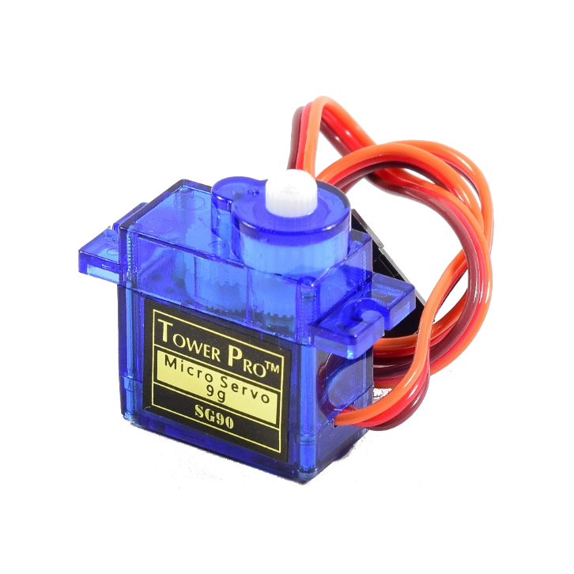

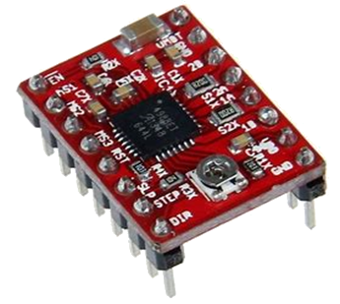
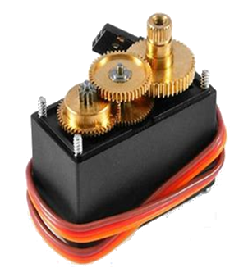
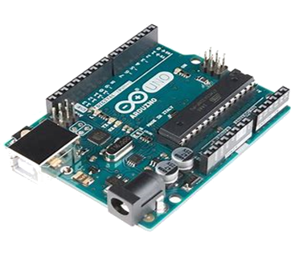
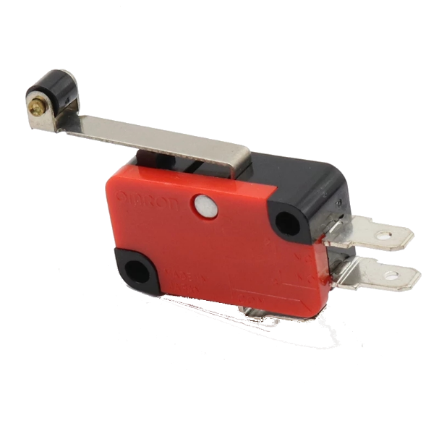
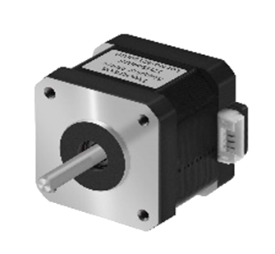
Materialien
Verschiedene Holz- und Spanplatten
Verschiedene Metallstangen und -ecken
Schrauben
Ein Servomotor (erst SG90 dann MG995)
Ein Nema 17 Stepper Motor
Ein A4988 Stepper Motor Driver
19V external power supply
Limit switch
Steckbrett (für Kabel), Kabel, Kondensator
kleinere elektronische Elemente
Arduino Uno zum Testen der Komponenten
Servomotor (SG90)
A4988 Stepper Motor Driver
Servomotor (MG995)
Arduino Uno
Limit Switch
Nema 17 Stepper Motor

Slide 8


Aufbau und
Verbesserungen
Oberteil: dreht sich relativ zum Unterteil
Platz für Hardware
Hauptteil:
  Holz und Farbe
Drehung des Kopfes:
  Kugellager
  Stepper Motoren → Problem
Öffnung der Falltür
  Servomotoren 3 Tod
  Neuer Servomotor
Fixierung der Kamera
Kugellager vermeiden Reibung
Müll-Zwischenlagerungsfläche: Öffnet sich zur Zuordnung des Mülls in den entsprechenden Bereich.
Unterteil: Enthält verschiedene Müllabteilungen

Slide 9
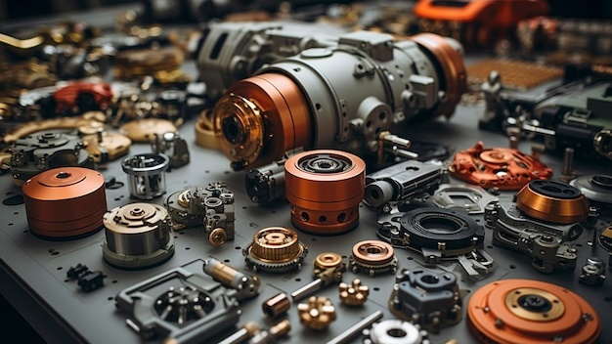
Zusammenführung

Slide 10
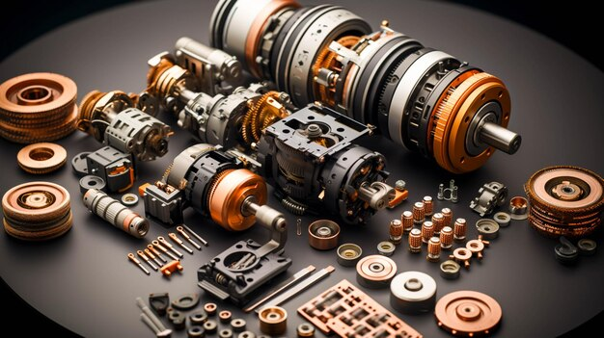
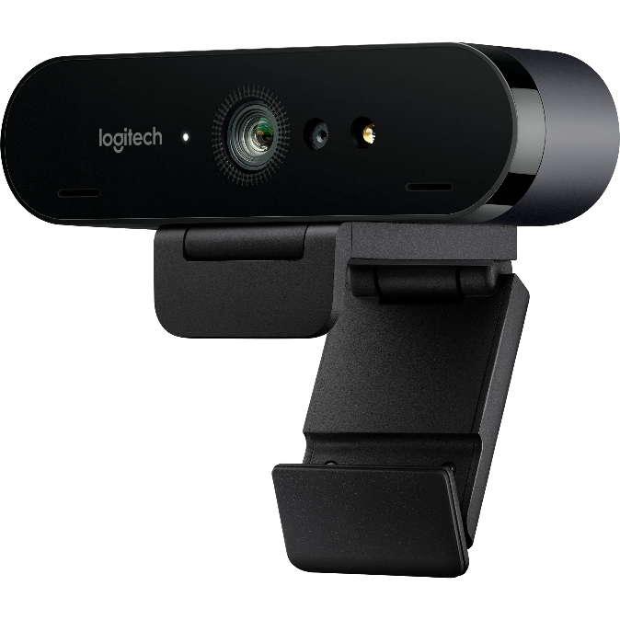
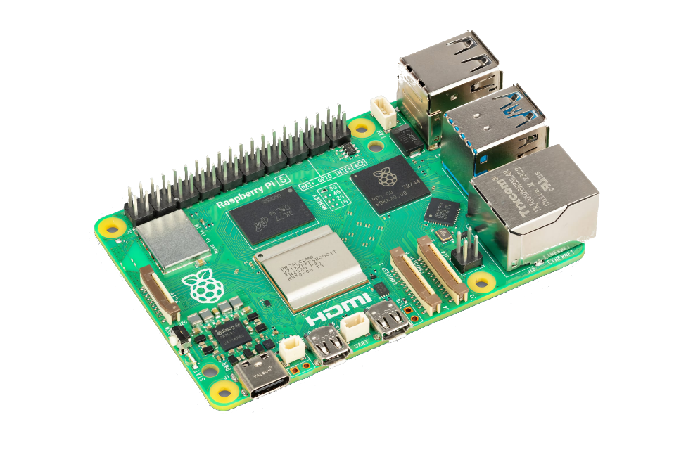
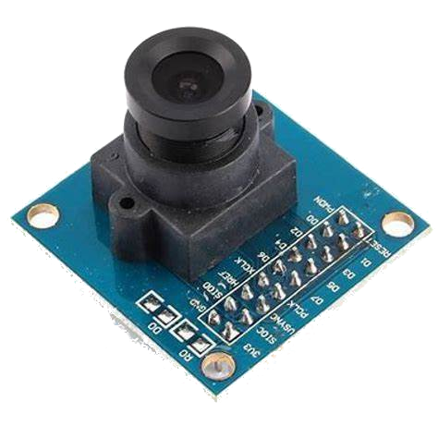
Zusätzliche Materialien
Kamera
Raspberry pi 5 mit Zubehör (Bildschirm, Maus, SD-Karte, Tastatur)
Weitere Kabel
verschiedene Bibliotheken
raspberry pi 5
Kamera (drittes Modell)
Kamera
(erstes Modell)

Slide 11

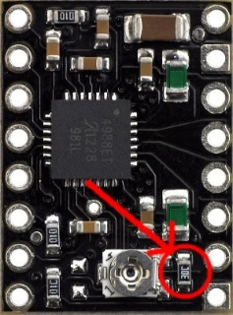
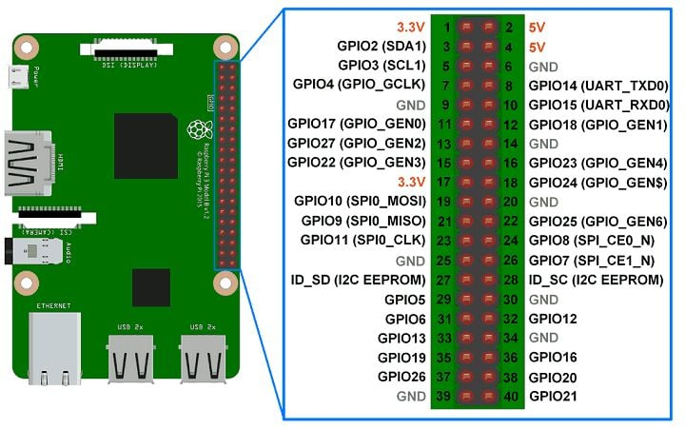
  Aufbau und Programmierung:
Raspberry pi 5 und Zubehör Einrichtung
Raspberry pi 5 neue GPIO-systhem
  Fehlende libraries
Stepper Motor Driver maximale Intensität einrichtung:
  5 V → Potentiometer
  V_{ref} = I_{max} · 8 · Rs
Verkabelung
current sensing resistor
Potentiometer des A4988

Slide 12
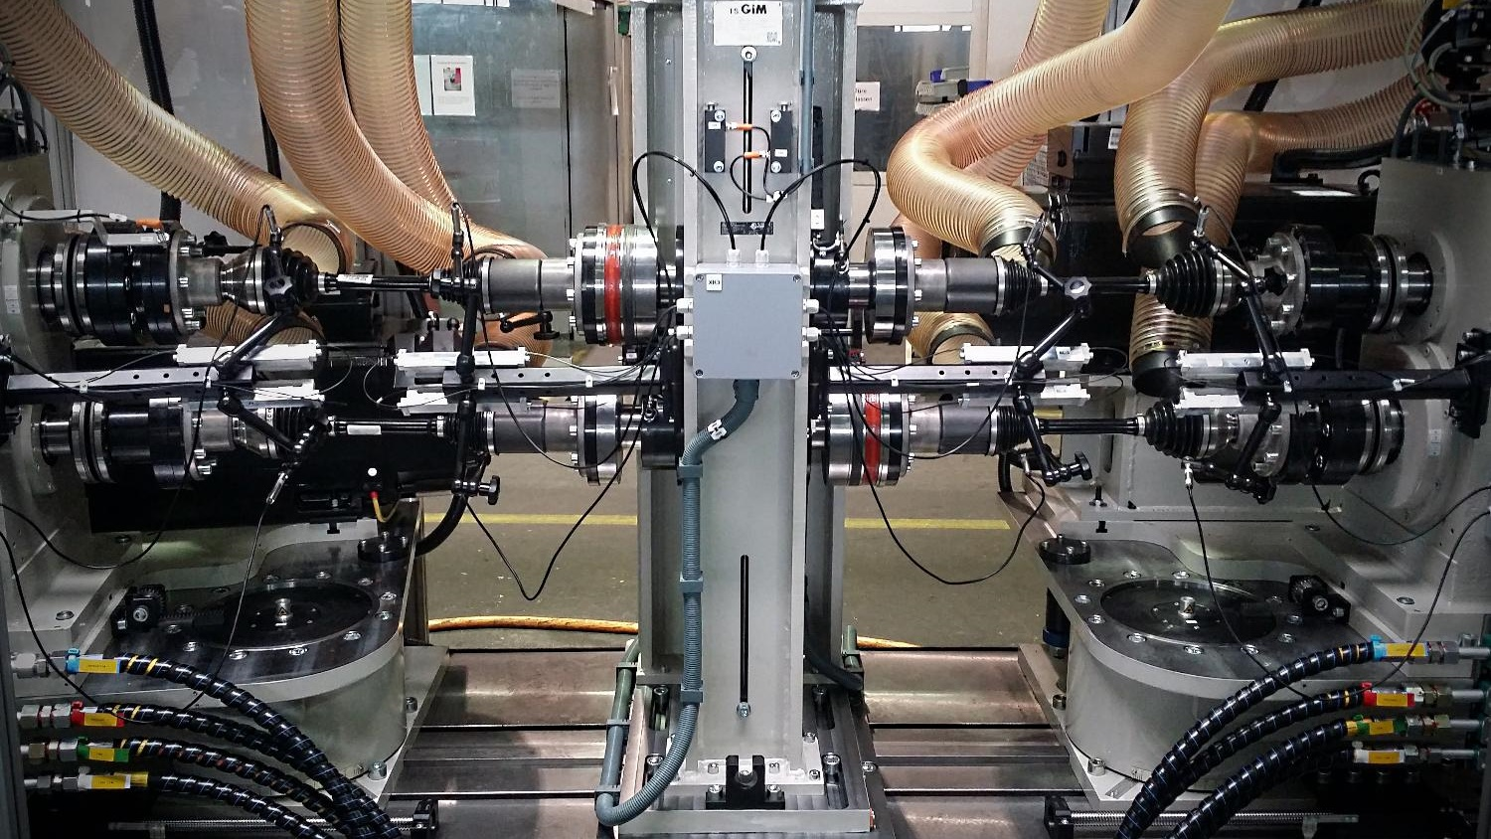
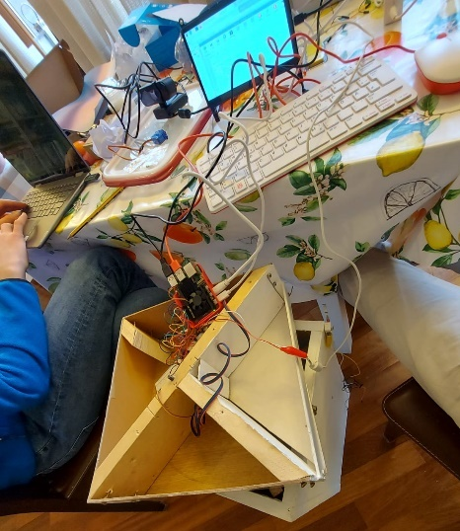
Tests und Änderungen
Limit Switch
Stepper Motor
  Reibung
  Neue Fixierung
  Kamera Probleme
Servomotor Gitter
Kabelproblem
  Programm bei Start ausführen

Slide 13

Weiterführung und Kommerzialisierung

Slide 14

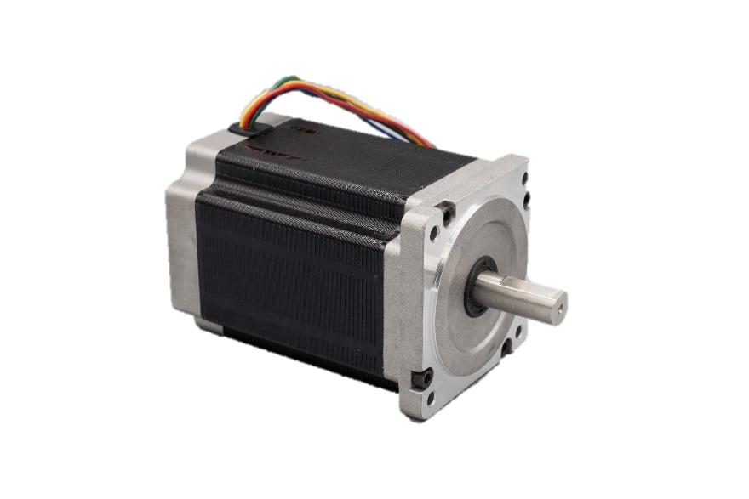
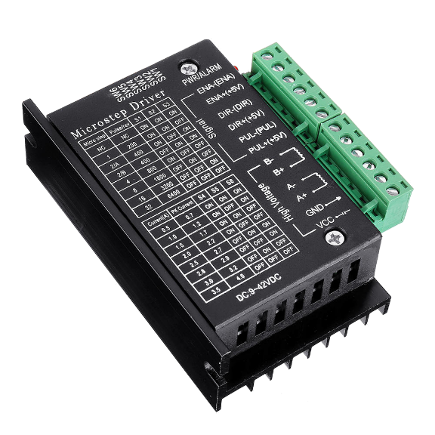
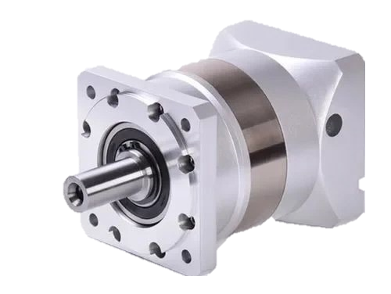
Verbesserungspotential
Datensammlung →Verbesserung der KI
  Auswertung der Fachlichkeit
  Tests in der Schule als Training
Verbesserung des Prototyps
  Stepper-Motor
  Materialien → Metall
Zusammenarbeit mit führenden Unternehmen
Stärkerer Stepper Motor
Stärkerer Stepper Motor Driver
Stepper Motor Gear box

Slide 15

Sponsoring oder Partnerschaft
AWM
TUM
Bin-e

Slide 16
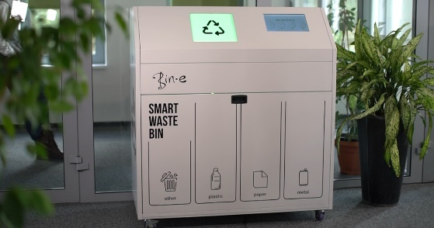

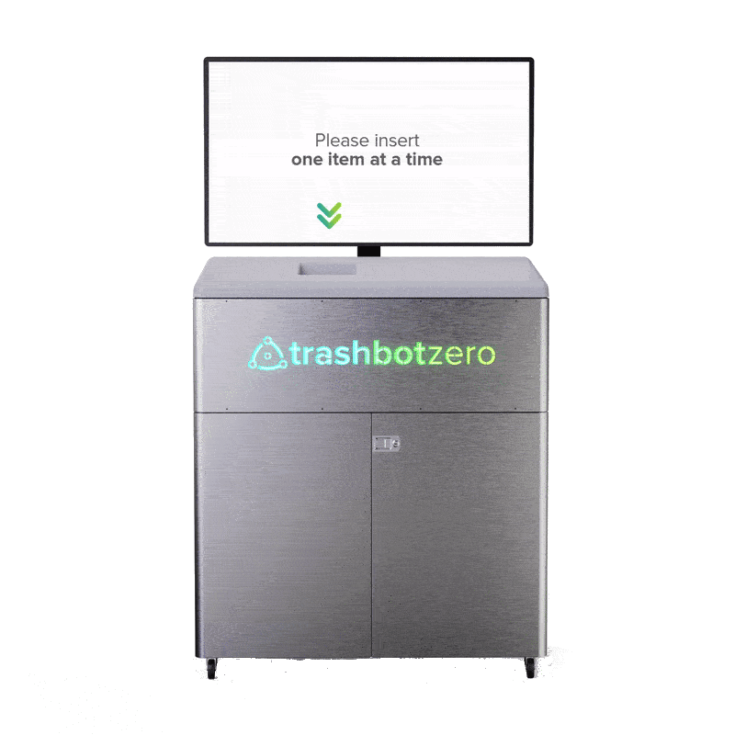
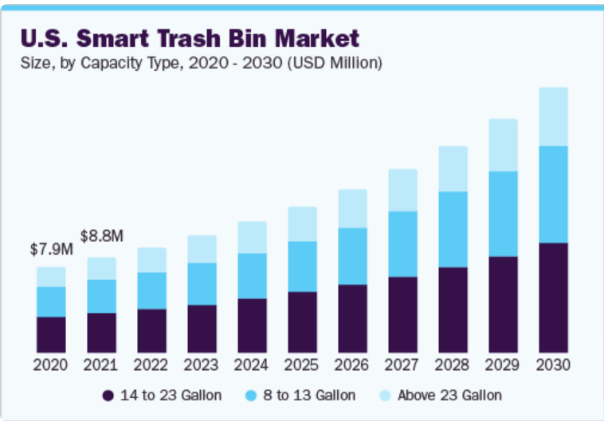
Zukunft und Markt Analyse
Marktsituation
  Markt: 64.36 Millionen in 2022
  jährliche Wachstumsrate von 12,4 % von 2023 bis 2030
Startups:
  Bin-e
  Trashbotzero
  Situation der Startups
  Unser Mehrwert
    Modell Eigenschaften
    Einsatz Unterschied
    Preis

Slide 17
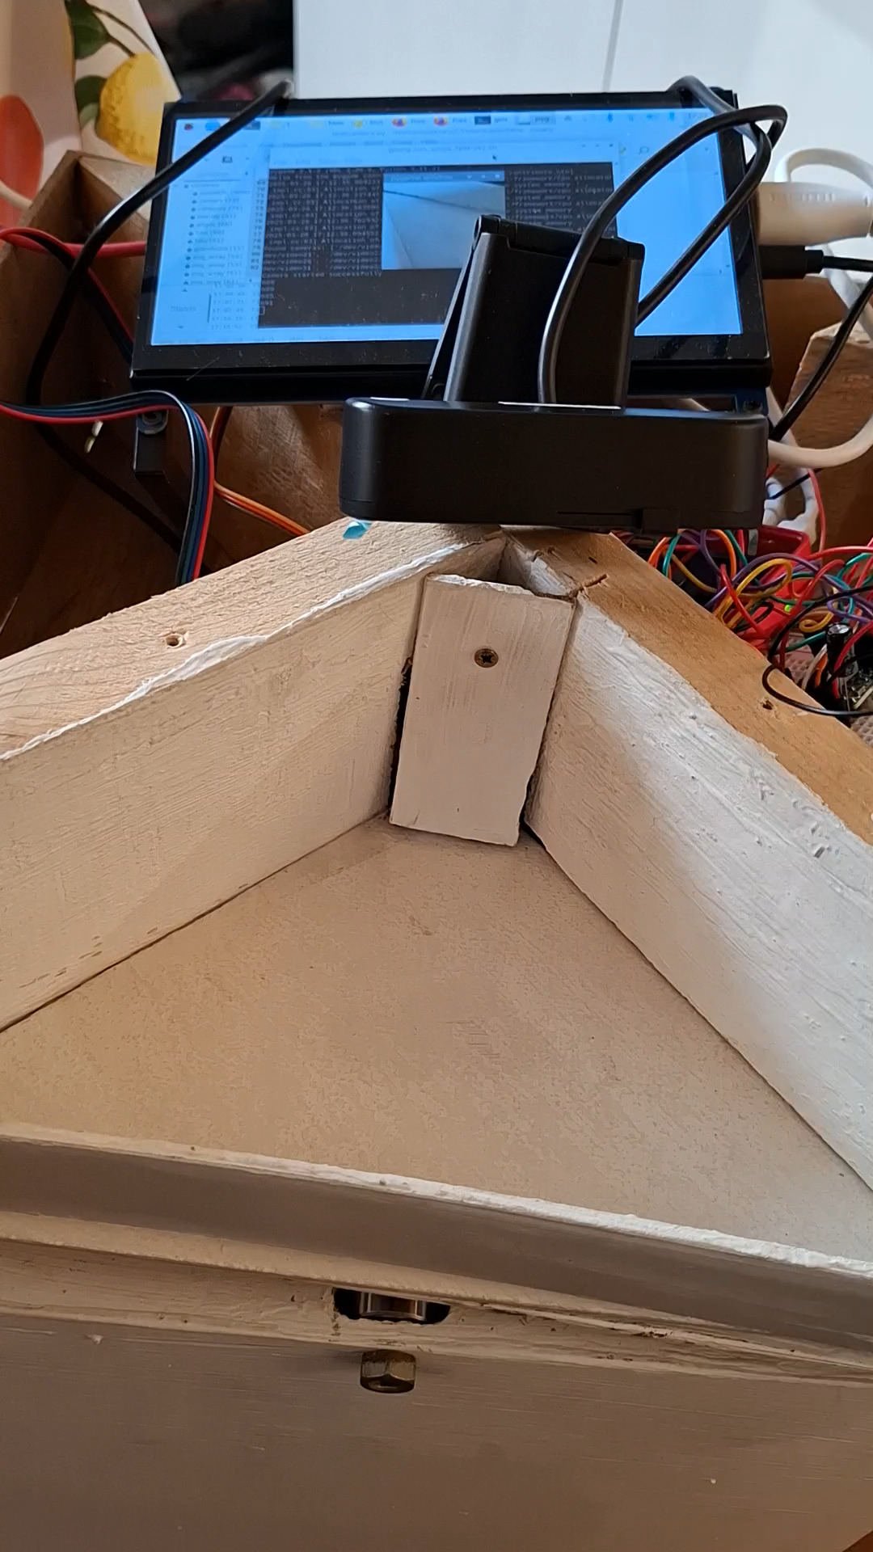

Video

